Slide 1

Je compose pour vous avec ma douce et fidèle amie
Adorer l’école, c’est possible ! Découvrez les 10 établissements les plus cools du monde
par Lande

Slide 2
Je compose pour vous avec ma douce et fidèle amie
Un type d’enseignement ne correspond pas forcément à tous les étudiants. En fonction du profil, des capacités, voire des dons de chacun, il serait peut être temps de proposer des écoles et lycées offrant plus de diversité. Certains établissements l’ont bien compris… Faire adorer l’école à ses élèves, le pied !

Slide 3
Je compose pour vous avec ma douce et fidèle amie
Quand on est élève ou étudiant, il n’est pas rare de douter de l’efficacité du système français. Si ce n’est tristement remettre en cause ses capacités. Et quand on veut insuffler un peu de changement, on fait face à un mur de traditions ancestrales… Pas étonnant de constater le manque d’intérêt d’une (grande ?) partie d’écoliers. L’école de la vie, ça on ne nous apprend pas… Qui a dit que la physique était plus importante que la musique ? Oubliez tous vos préjugés avec les établissements étonnants de cette liste enthousiasmante ! On va vous faire adorer l’école.

Slide 4
Je compose pour vous avec ma douce et fidèle amie
1/ L’établissement, Fuji Yochien, Japon
Cette école primaire japonaise a été conçue comme un véritable terrain de jeu grandeur nature ! Un roof-top circulaire aux arbres centenaires au sol en bois accueille les élèves heureux. Tout est fait pour que les enfants se dépensent et jouent ensemble, encourageant les interactions humaines. De quoi adorer l’école et ne plus vouloir la quitter !

Slide 5
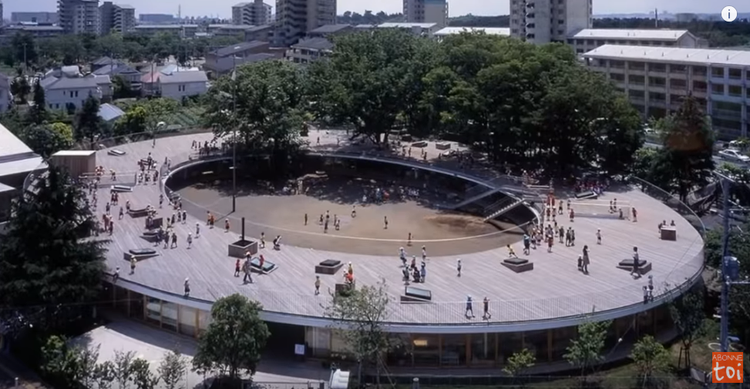
Je compose pour vous avec ma douce et fidèle amie

Slide 6
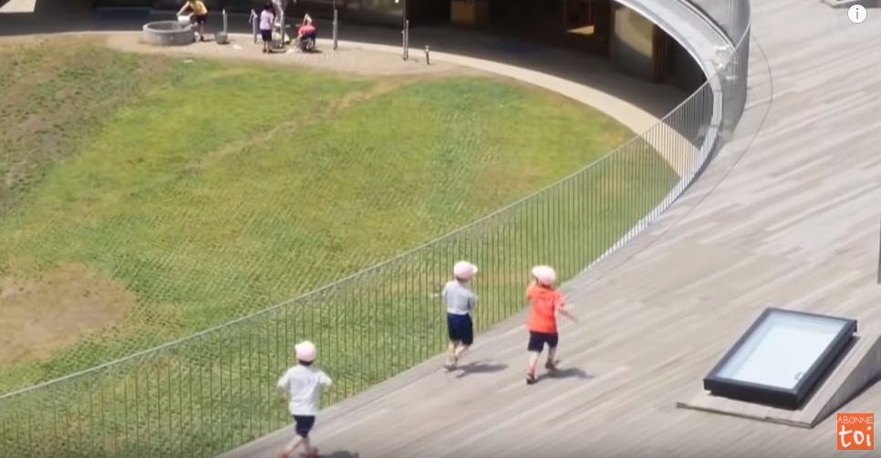
Je compose pour vous avec ma douce et fidèle amie

Slide 7
Je compose pour vous avec ma douce et fidèle amie
2/ L’école verte, Indonésie
Former des leaders soucieux de l’environnement, telle est l’humble vocation de Monsieur et Madame Hardi, un couple amoureux de la nature. Leur établissement, accueillant des jeunes de la primaire jusqu’au secondaire, a été construit de façon durable, avec des ressources prélevées dans la jungle environnante. Les élèves apprennent à cultiver leur propre nourriture et étudient les sciences de l’environnement, entrepreneuriat et les arts créatifs. Pour être verte, elle l’est bien, cette école du futur !

Slide 8
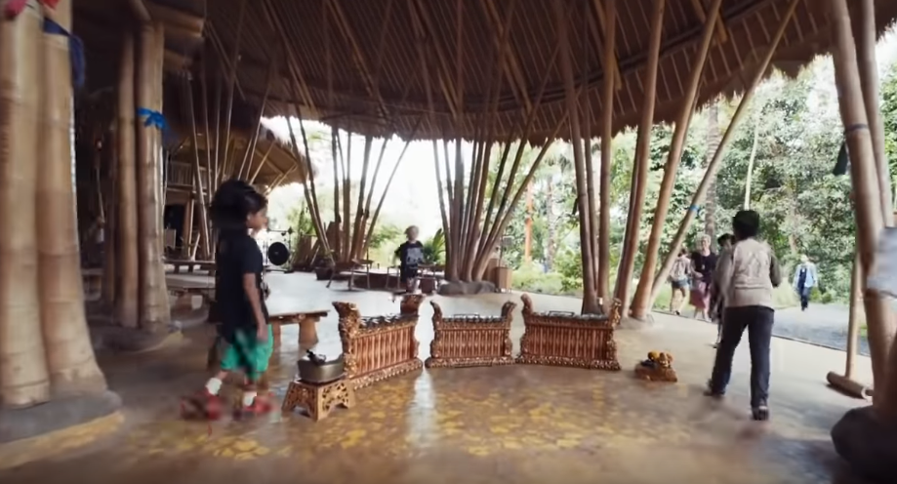
Je compose pour vous avec ma douce et fidèle amie

Slide 9
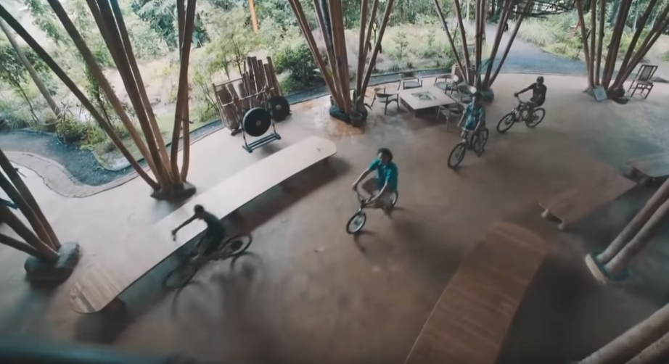
Je compose pour vous avec ma douce et fidèle amie

Slide 10
Je compose pour vous avec ma douce et fidèle amie
3/ Burges High School, USA
Cette école privée étonnante qui date des années 60 permettait aux jeunes de plus de 12 ans de faire à peu près tout ce qu’ils voulaient. Non, vous ne rêvez pas : tabac, animaux de compagnie ou école buissonnière, le fondateur de cet établissement (très) ouvert partait du principe : si vous dites aux enfants de ne pas faire quelque chose, ils le feront. Alors qu’en les laissant faire leurs propres expériences dans un environnement sécurisé, ils auront davantage envie de venir à l’école. Comme on aurait pu s’y attendre, cette expérience n’a pas duré bien longtemps : l’établissement a été contraint de fermer ses portes. Dommage !

Slide 11

Je compose pour vous avec ma douce et fidèle amie

Slide 12
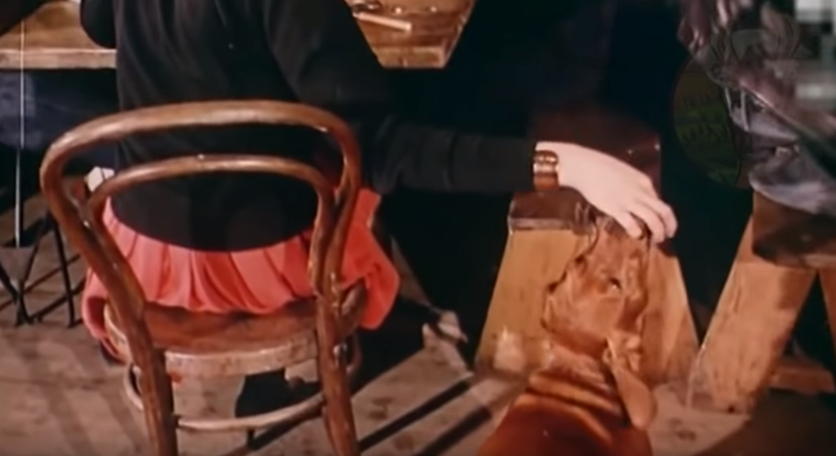
Je compose pour vous avec ma douce et fidèle amie

Slide 13
Je compose pour vous avec ma douce et fidèle amie
4/ La Guardia High School, USA
LaGuardia High School est un lycée public et gratuit réservé aux élèves new-yorkais doués en art en tout genre. Exit les maths et la géo, bonjour la danse, la musique, le théâtre et l’art plastique. L’établissement a même servi de cadre au scénario du film Fame et à sa série éponyme. Un lycée qui devrait plaire aux jeunes sortant du schéma classique !

Slide 14
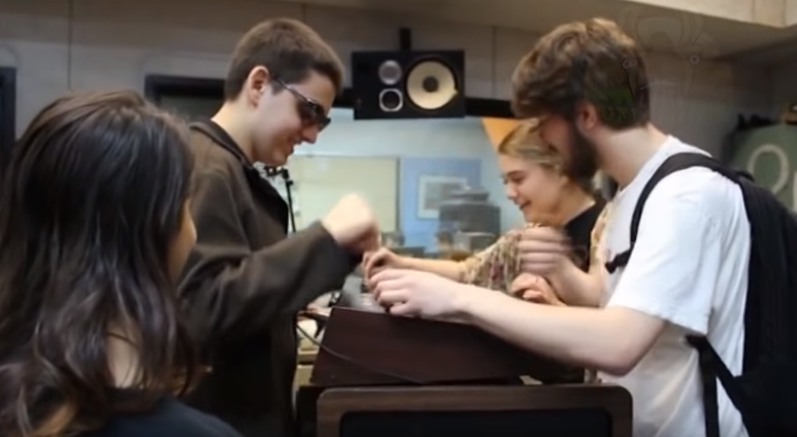
Je compose pour vous avec ma douce et fidèle amie

Slide 15
Je compose pour vous avec ma douce et fidèle amie
5/ L’école itinérante pour jeunes femmes, partout à travers le monde
Cette école privilégiée ne reçoit que seize élèves à la fois (ratio : 4 élèves pour 1 enseignant). Elle accueille uniquement des jeunes filles âgées de 15 à 18 ans et a pour mission de les sensibiliser à la diversité du monde en les faisant voyager. Mais cet établissement est loin d’être gratuit : il coûte la modique somme de 27 000 dollars…

Slide 16

Je compose pour vous avec ma douce et fidèle amie

Slide 17
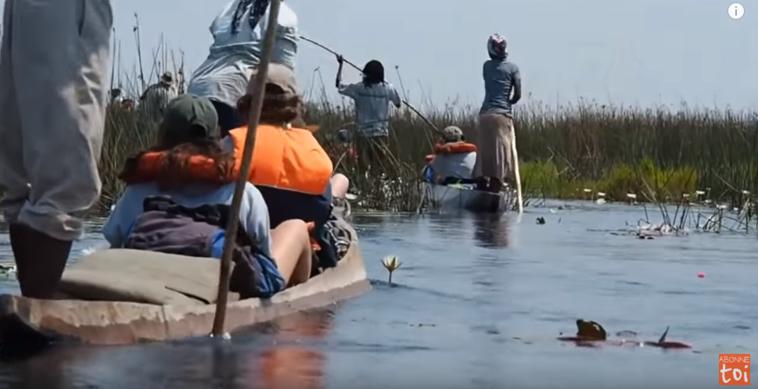
Je compose pour vous avec ma douce et fidèle amie

Slide 18
Je compose pour vous avec ma douce et fidèle amie
6/ L’école de la forêt
Cette école s’appréhende plutôt comme un jardin d’enfant extérieur. Les enfants, en première année de maternelle, mangent, jouent et font la sieste dans la forêt environnante. Et ce, quel que soit le temps ! Ils apprennent à fabriquer des jouets en bois de leurs petites mains, et à compter à l’aide d’éléments naturels. Pas d’enseignement théorique qui tienne dans cette école de la nature

Slide 19
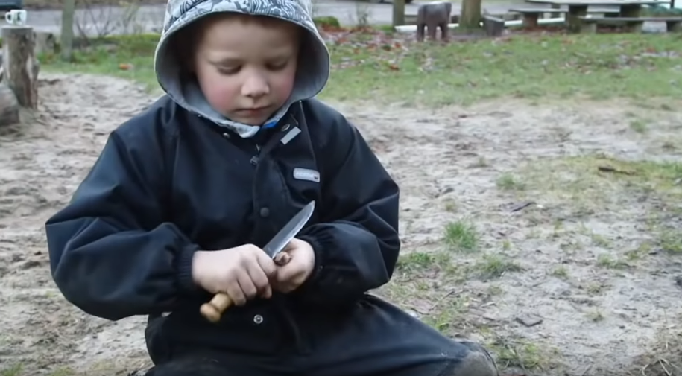
Je compose pour vous avec ma douce et fidèle amie

Slide 20
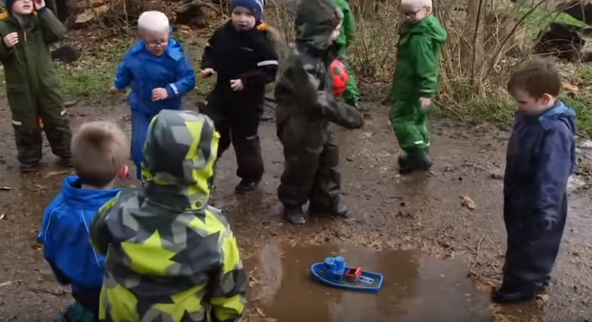
Je compose pour vous avec ma douce et fidèle amie

Slide 21
Je compose pour vous avec ma douce et fidèle amie
7/ La Vail Ski & Snowboard Academy, USA
Située dans le Colorado, la Vail Ski and Snowboard Academy est la première académie publique de sports d’hivers aux Etats-Unis. Les élèves sont reçus de la primaire à la première et suivent le programme scolaire classique, à la différence que leurs horaires flexibles leur permettent d’aller s’aérer l’esprit.. sur des skis ! En mode compet’, bien sûr…

Slide 22

Je compose pour vous avec ma douce et fidèle amie

Slide 23
Je compose pour vous avec ma douce et fidèle amie
8/ L’école flottante, Nigéria
Située à Makoko, au large des côtes du Nigéria, cette école flottante a été conçue face à l’enjeu de la montée des eaux qui frappe la ville, dû au réchauffement climatique. Ecole, mais aussi marché de poissons et lieu de tournage exceptionnel, cet établissement est polyvalent. Malheureusement, la structure s’est effondrée en 2016 en raison du manque d’entretien. Mais les écoles flottantes et autres bateaux de savoir ne sont pas des cas isolés, et permettraient, dans certains pays orientaux, de poursuivre l’éducation des jeunes isolés pendant la mousson.

Slide 24

Je compose pour vous avec ma douce et fidèle amie

Slide 25
Je compose pour vous avec ma douce et fidèle amie
9/ L’école des sorcières, USA
Les fans de Harry Potter vont être déçus : cette école païenne n’a rien à voir avec l’enseignement dispensé à Poudlard… Avec deux établissements situés à Chicago et à Salem, lieu de sorcellerie légendaire, cette école étonnante enseigne les matières classiques mais aussi les traditions païennes et la théologie, afin de mieux comprendre l’histoire de la religion.

Slide 26

Je compose pour vous avec ma douce et fidèle amie

Slide 27
Je compose pour vous avec ma douce et fidèle amie
10/ John Ball Zoo School, USA
Ce véritable sanctuaire pour animaux situé dans le Michigan accueille chaque année une soixantaine d’élèves privilégiés. Construit à la manière d’un zoo public (et touristique), cette école insolite offre aux enfants une éducation classique, mais dans un cadre de choix. Les élèves assistent à des expériences biologiques de façon à appréhender les sciences naturelles de façon moins théorique… Les moins peureux auront la “chance” de pouvoir porter un serpent dans leurs bras, et approcher de près d’autres animaux que certains ne verront jamais dans leur vie.

Slide 28
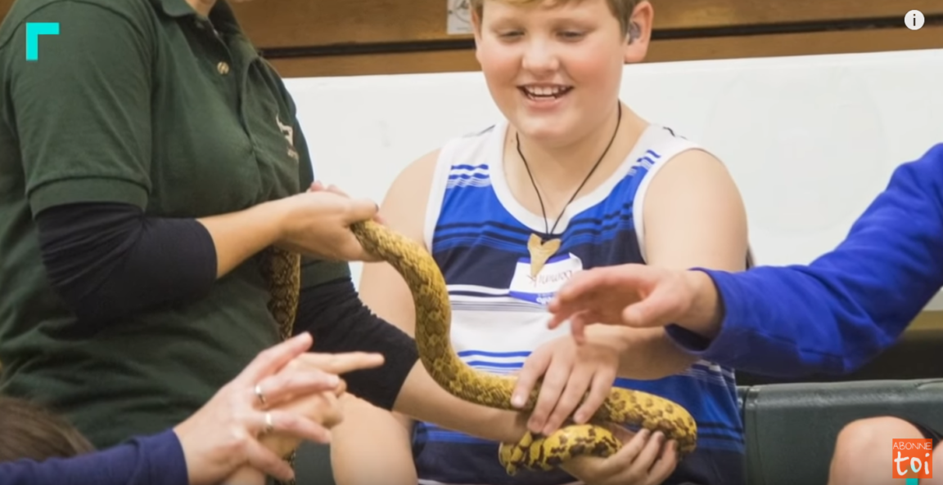
Je compose pour vous avec ma douce et fidèle amie

Slide 29
Je compose pour vous avec ma douce et fidèle amie
C’était
Adorer l’école, c’est possible ! Découvrez les 10 établissements les plus cools du monde
par Lande

